Slide 1



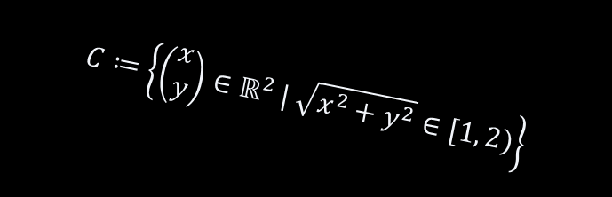
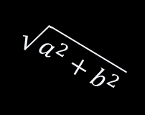

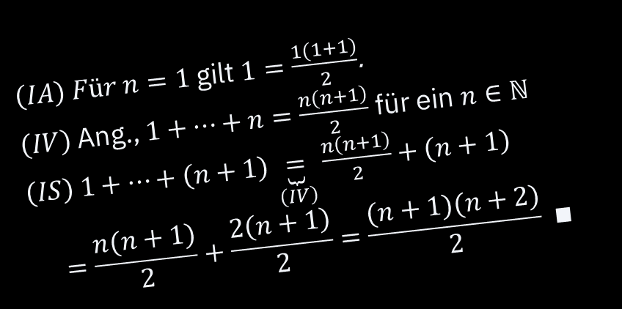
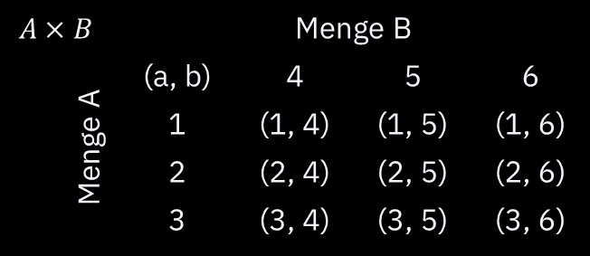
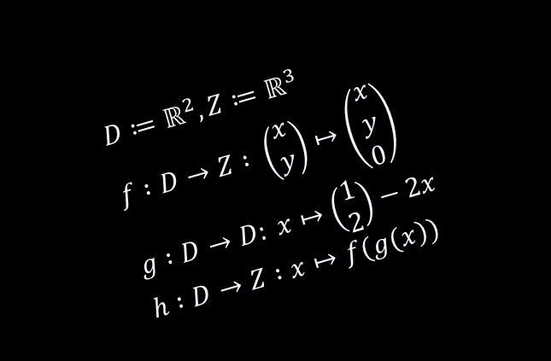
Mathematische Grundlagen
$$D≔ℝ^{2}, Z≔ℝ^{3} \\ f :D→Z : \left(\begin{aligned}x \\ y\end{aligned}\right)↦\left(\begin{aligned}\begin{aligned}x \\ y\end{aligned} \\ 0\end{aligned}\right) \\ g :D→D: x↦\left(\begin{aligned}1 \\ 2\end{aligned}\right)−2x \\ h :D→Z :x↦f(g\left(x\right))$$
$$A×B$$ | Menge B
Menge A | (a, b) | 4 | 5 | 6
 | 1 | (1, 4) | (1, 5) | (1, 6)
 | 2 | (2, 4) | (2, 5) | (2, 6)
 | 3 | (3, 4) | (3, 5) | (3, 6)
$$\sqrt{a^{2}+b^{2}}$$
B
b
A
$$A∨\left(B∧C\right)≡\left(A∨B\right)∧(A∨C)$$
a
C
$\left(IA\right) Für n=1$gilt $1=\frac{1(1+1)}{2}$.
$\left(IV\right)$Ang., $1+…+n=\frac{n\left(n+1\right)}{2}$ für ein $n∈ℕ$ $\left(IS\right) 1+⋯+\left(n+1\right)\underset{\left(IV\right)}{\underbrace{=}}\frac{n\left(n+1\right)}{2}+\left(n+1\right)$ $$=\frac{n(n+1)}{2}+\frac{2\left(n+1\right)}{2}=\frac{(n+1)(n+2)}{2} ∎$$
$$C≔\left\{\left(\begin{aligned}x \\ y\end{aligned}\right)∈ℝ^{2} | \sqrt{x^{2}+y^{2}}∈[1, 2)\right\}$$

Slide 2
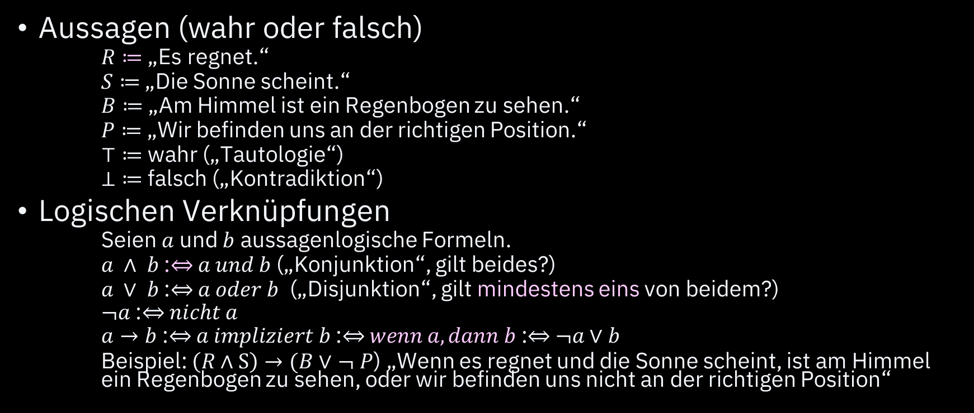
Aufbau aussagenlogischer Formeln
Aussagen (wahr oder falsch)
$R≔$„Es regnet.“
$S≔$„Die Sonne scheint.“
$B≔$„Am Himmel ist ein Regenbogen zu sehen.“
$P≔$„Wir befinden uns an der richtigen Position.“
$\text{⊤}≔$wahr („Tautologie“)
$\text{⊥}≔$falsch („Kontradiktion“)
Logischen Verknüpfungen
Seien $a$ und $b$ aussagenlogische Formeln.
$a ∧ b \text{:⇔} a und b$ („Konjunktion“, gilt beides?)
$a ∨ b \text{:⇔} a oder b$ („Disjunktion“, gilt mindestens eins von beidem?)
$$¬a \text{:⇔} nicht a$$
$$a→b \text{:⇔} a impliziert b \text{:⇔} wenn a, dann b \text{:⇔} ¬a∨b$$
Beispiel: $\left(R∧S\right)→(B∨$ $¬$ $P$) „Wenn es regnet und die Sonne scheint, ist am Himmel ein Regenbogen zu sehen, oder wir befinden uns nicht an der richtigen Position“

Slide 3


Aussagenlogische Äquivalenz (≡)
Einige aussagenlogische Formeln sind äquivalent, also gleichbedeutend.
Sie werden für die gleichen aussagenlogischen Variablen wahr.
Beispiele für Formeln A und B:
$$A→B \text{≡} ¬B→¬A$$
$$¬\text{(}\text{A}∧B) \text{≡} ¬A∨¬B \\ A∨\left(B∧C\right)≡\left(A∨B\right)∧(A∨C)$$

Slide 4
Mengen
…

Slide 5

Intervalle
Seien $a, b∈ℝ$. Dann sind
$\left[a, b\right]≔\left\{r∈ℝ \right| r≥a∧r≤b\}$
Die Menge aller reellen Zahlen von a inklusiv bis b inklusiv.
$\left[a, b\right)≔\left\{r∈ℝ \right| r≥a∧r<b\}$
Die Menge aller reellen Zahlen von a inklusiv bis b exklusiv.
Beispiele:
Integer aus [4, 7] = {4, 5, 6, 7}.
Integer aus [3, 6) = {3, 4, 5}.
Floats aus [1, 2] = {sehr viele Zahlen, z.B. 1, 2, 1.5, 1.875, 1.25}.

Slide 6
Tupel

Slide 7
Kartesisches Produkt

Slide 8
Relationen

Slide 9
Binäre Relationen

Slide 10
Graphen

Slide 11
Abbildungen
…

Slide 12
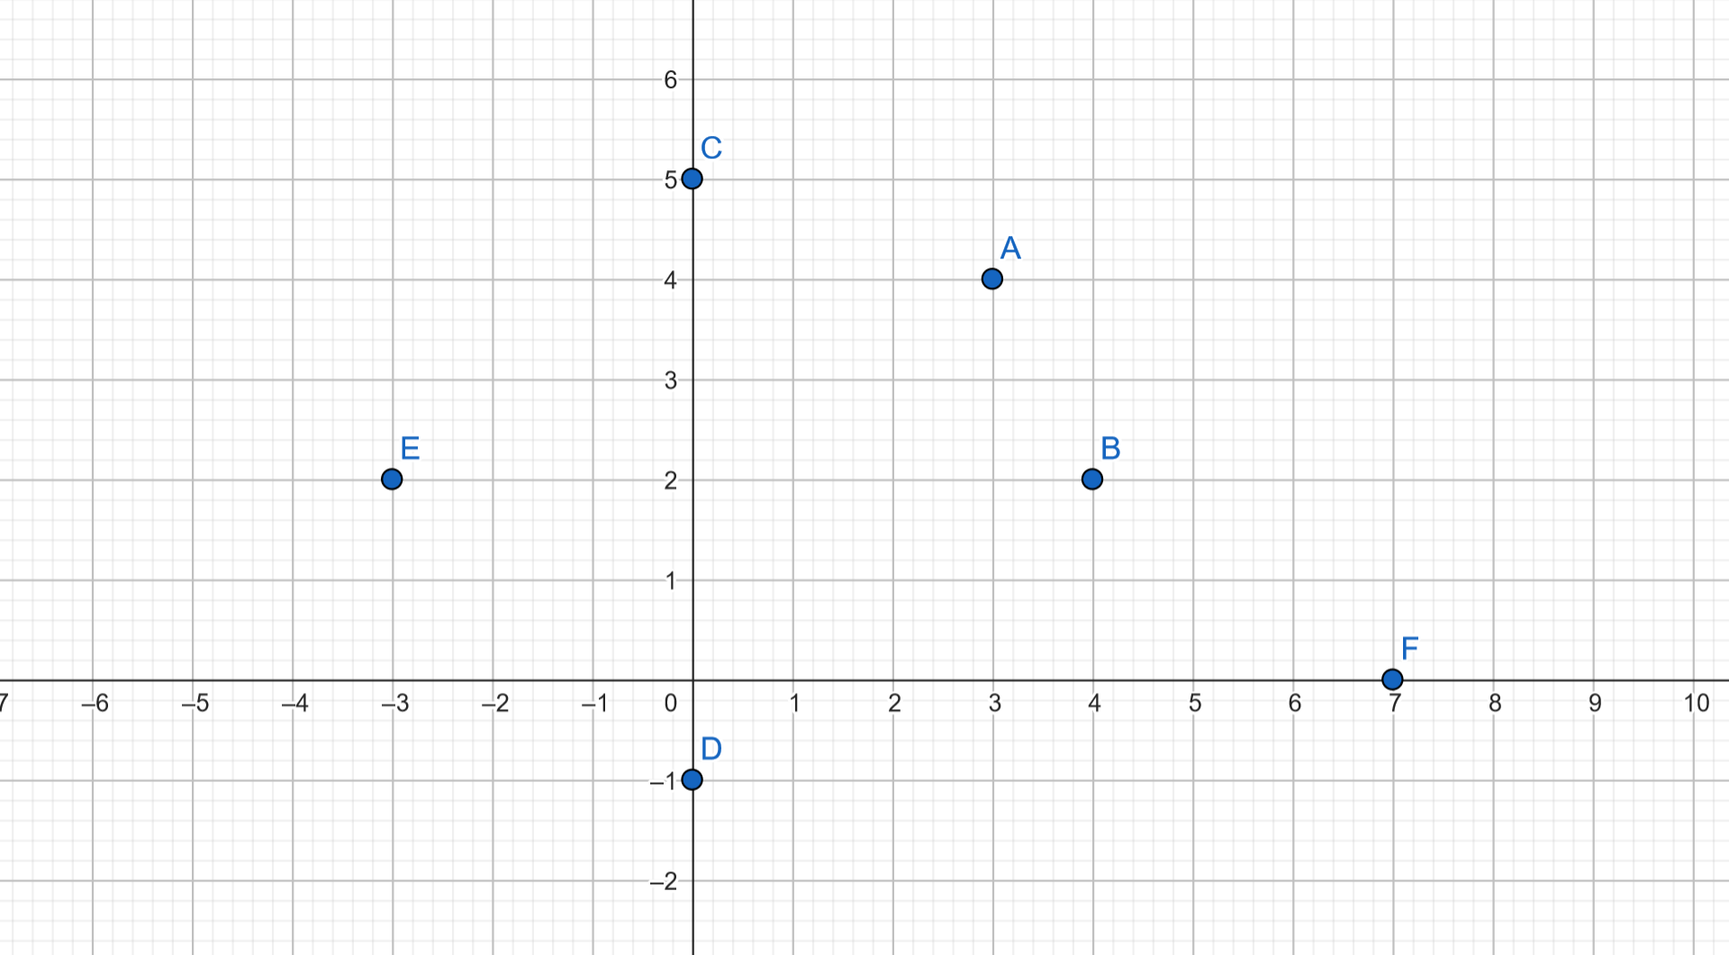
Koordinatensysteme

Slide 13
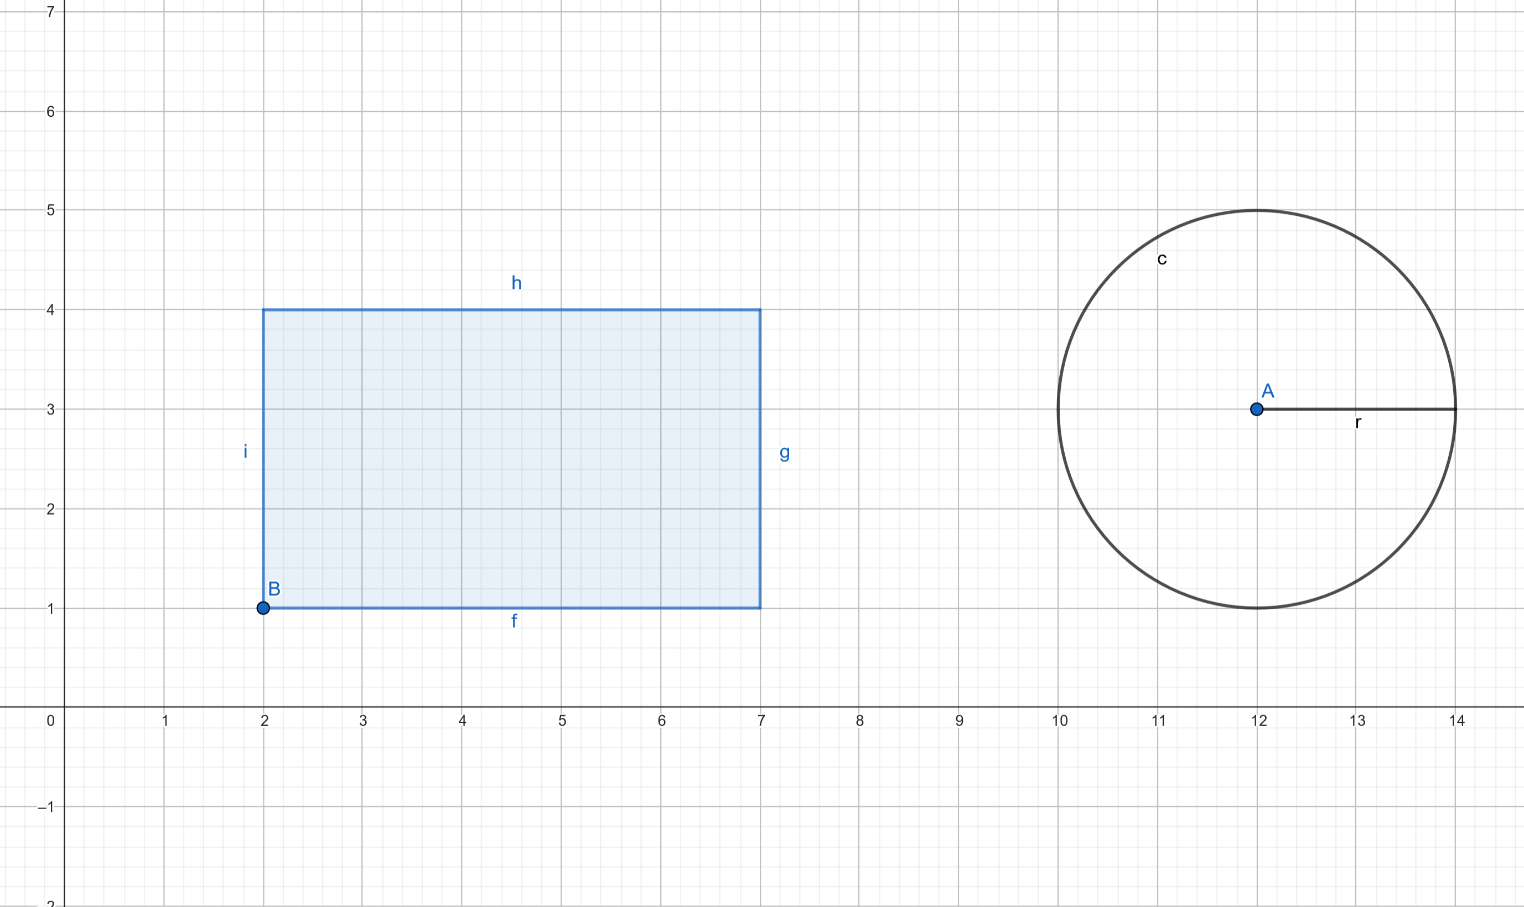
Formen

Slide 14
Satz des Pythagoras

Slide 15
Winkelrechnung

Slide 16
Vektorraum

Slide 17
Affiner Raum?
-> "Vektorfunktion" (A, A) -> V
für alle a, b, c aus A: ab + bc = ac
für alle a aus A und v aus V existiert genau ein b aus A mit ab = v

Slide 18
Induktion

